Slide 1
IoT 프로그래밍
중간발표 발표1
4조 : 김태민, 김수영, 김주원, 박건희

Slide 2
목차
1
입출력 장치 기능
2
추후 계획
3
참조

Slide 3
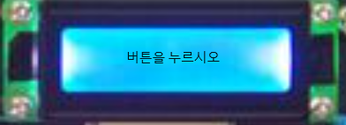
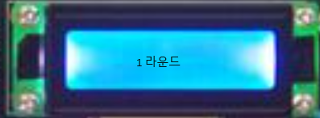
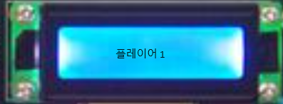
Character LCD
게임 시작 시 버튼을 누르라는 문구 출력
현재 그라운드를 출력
플레이어의 순서를 출력

Slide 4
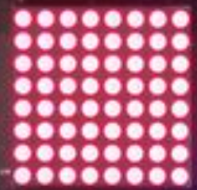
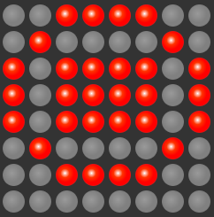
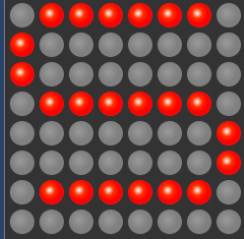
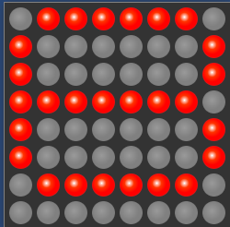
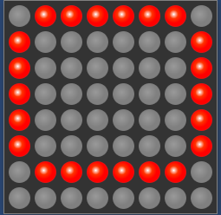
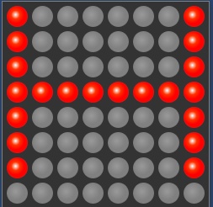
Dot Matrix
게임 시작 후에 야구공 아이콘을 출력
스트라이크, 볼, 아웃, 홈런을 S, B, O, H로 잠깐 출력 후 사라진다.

Slide 5
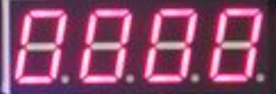
7-Segment Display
플레이어가 입력한 숫자 출력
게임 결과 점수를 출력

Slide 6
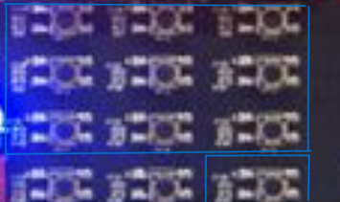
Tact Switch
1부터 9까지의 숫자를 입력할 수 있다.
오른쪽 하단의 버튼을 누르면 완료된다.

Slide 7
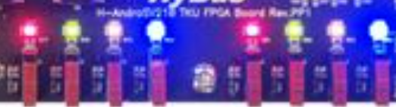
Chip LED, Dip Switch
아웃일 경우에는 빨간색 LED가 깜빡입니다.
스트라이크일 경우 초록색 LED가 깜빡입니다.
볼일 경우 노란색 LED가 깜빡입니다.
홈런일 경우 파란색 LED가 깜빡입니다.
Dip Switch : 버튼을 ON하면 게임이 시작합니다.

Slide 8
추후 계획
구현할 기능들 테스트

Slide 9
4. 참조 사이트
Dot Matrix 사진 : https://xantorohara.github.io/led-matrix-editor/#
타겟시스템 이미지 : H-SMART4412TKU를 이용한 임베디드 리눅스 시스템 개발 및 응용 v6

Slide 10
감사합니다.

